Slide 1
多様性を実現する群知能の振舞いのモデル
木下研究室 内山 竜佑

Slide 2
背景と目的
インターネット上で多様なコミュニティ（群れ）が形成される。
自分の価値を守りつつも、他の群れの価値を取り入れ、常に活動を続ける社会の可能性を探る。
◆クラウドシステムの情報セキュリティを目的とする
動的な社会の中に公私の価値の循環（調和）を実現するシステムを研究
個々の情報リソースを護るのではなく、群れの進化的な作用自体を護る
群れの表現方法として群知能に着目し、進化と制約の矛盾を解決するような抽象的なシステムをシミュレーションする

Slide 3
提案
群れを表す
◆Boid的規則+フェロモンの概念
Boid＝群れを作る連携の振舞い
フェロモン＝行為の重要性
Boidをベースにエージェントが（濃度の高い）中心に集まる振舞いを記述する
全体の調和
◆情報漏洩を少なくする
常に群れとして成り立たせ、そのパラメータを発見
人々と情報リソースの振舞いをエージェントと見做す
エージェント
O5
S3
O6
S1
O1
S4
O2
行為
O20
S2
S1
O1
S15
O30
図１

Slide 4
方針
エージェントは人を表し、集まることで群れを形成する。
同じ色相は、考え・利害の一致（連携）、違う色相は、考え・利害の不一致を表す。
色の濃さの違いは情報の重要度の違いを表し、より色の濃いエージェントの元に同じようなエージェントが集まる。
重要度の違い
連携
図３

Slide 5
シミュレーションの方針
群れを形成するために
Boid 的規則で群れを作る連携の振舞いを表現する。
ACOの蟻のフェロモンの概念で群れの中心を表現する。
時間が経過すると色相の高いエージェントに集まり１つの群れを形成する。
τ0
τ1
τ2
図４

Slide 6
このイメージをartisocを使用し、マルチエージェントの振舞いが調和するように表現する
→秩序を保つ群知能パラメータの数値的範囲を求める．
→その都度プログラムの数値を変える等の調整
→これを繰り返し、群れ全体を調和させそのパラメータを得る
actisocのモデルの中で，本研究に適用可能と想われるモデルをピックアップし，分析．
Friendship
Classmates
national
Party
エージェント
群れ
中心

Slide 7
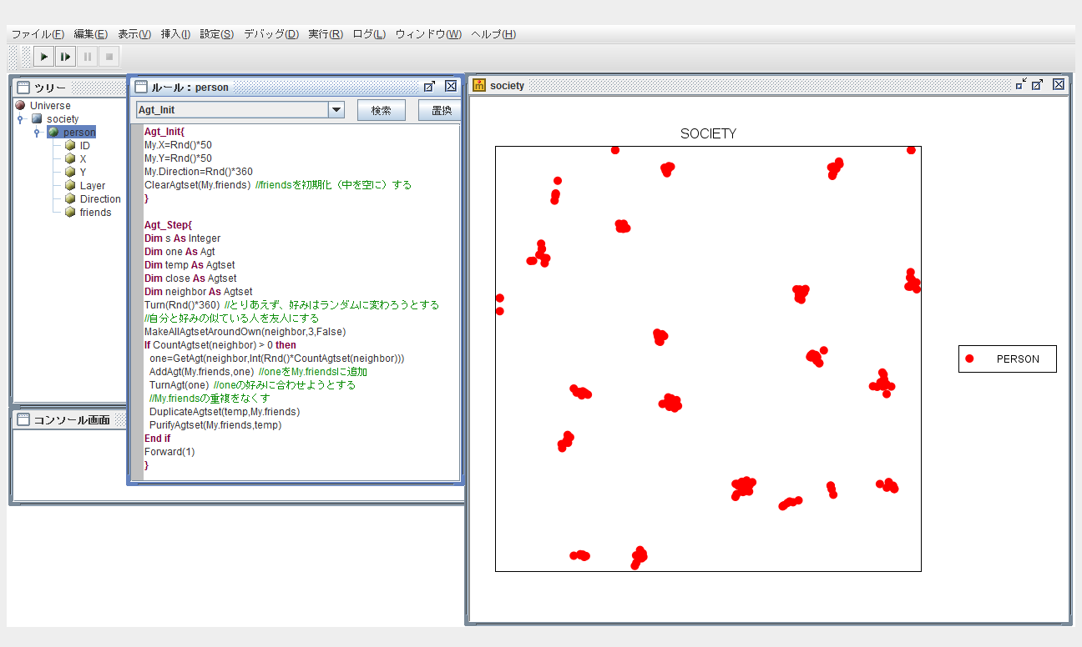
研究に適用可能なモデル [1]
friendship: 群れを形成するための、集まる作用（Boid的規則）に利用できる。

Slide 8
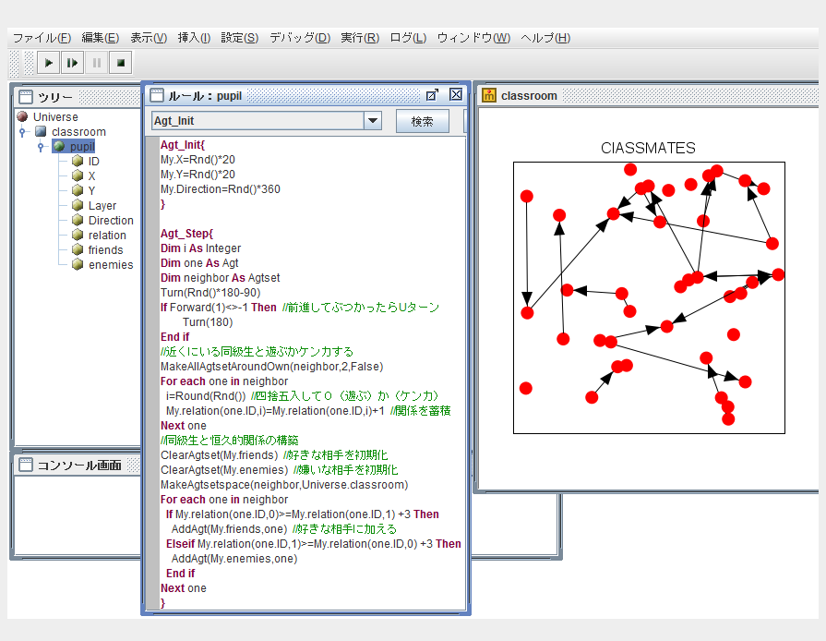
研究に適用可能なモデル[2]
classmates：重複する関係（矢印の本数）＝フェロモンの濃度として利用できる。

Slide 9
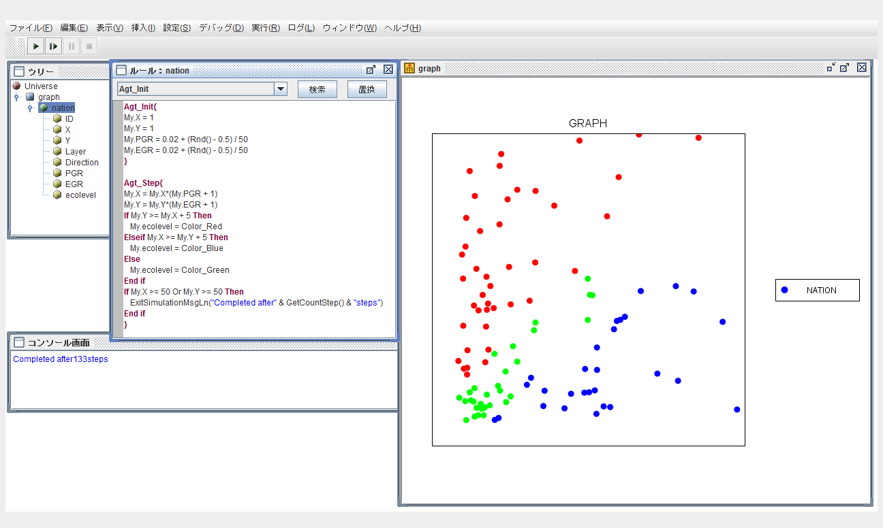
研究に適用可能なモデル[3]
national：微妙な色（フェロモンの濃度）の違いを表現する。

Slide 10
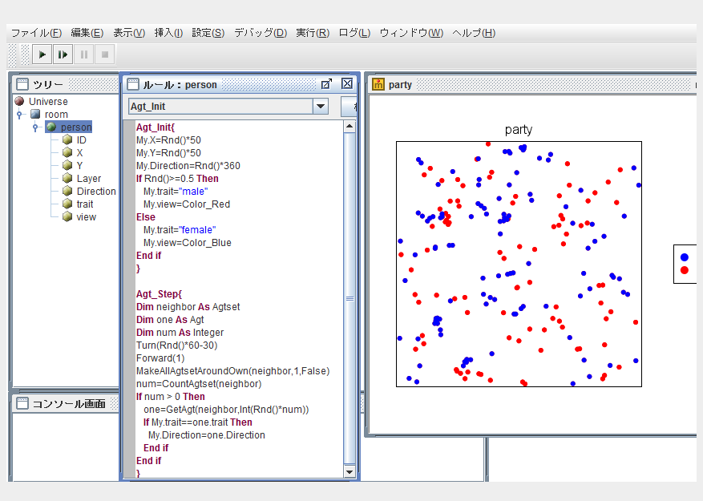
研究に適用可能なモデル[4]
party：各エージェントに色の認識をさせ、近寄らせる。（フェロモン）

Slide 11
結果
適用可能なモデルを組み合わせ
friendship
party
classmates
図５
national

Slide 12
考察
中間発表時に提案していた、 artisocのBoidモデルでは、「集まる」ということが表現できないことが明らかになった。
artisoc の「friendship」のモデルが、提案モデルの「集まる作用」に近い動きをすることが分かった．
そこで提案モデルをartisocの「Boid」モデルに代替する「friendship」モデルで実現することを提案した。
artisocの複数のモデルを組み合わせ、調和のパラメータを算出するまでの完全な実装に至らなかった。

Slide 13
今後の課題
提案した群知能のモデルをartisocによってシミュレーションできるようにする。
群知能のアルゴリズムを設計する
artisocでプログラミングする
シミュレーションを何回も重ねる
統計的データを収集
群れが調和するパラメータを求める
現実の情報漏洩問題との関係を明確にし、現実のシステム制御パラメータに置き換える研究に繋げたい。

Slide 16
調和とは
提案モデルを実装
→各群れが秩序を保つことができない
→その都度プログラムの数値を変える等の調整
→これを繰り返し、群れ全体を調和させそのパラメータを得る
エージェントは動く
群れ
中心（濃度が高い）
図２

Slide 17
提案するモデルが完成した場合
エージェント間の距離はコミュニティにおける活動を表していて、距離が近いほどそのアクティビティ（情報交換で新しいものを作る、進化・活動すること）が高いことを意味する。
エージェント間の距離に応じて情報フィルターを適用することにより、アクティビティを維持しつつ深刻な情報漏洩のみを防止することが可能となる。
その時、情報漏洩は完全に無くなるのでなく、システムが定める範囲で少なくなる。そのことと引き換えに、“群れの振舞いの内容自体のアクティビティを活性化させる効果”を期待する。

Slide 18
 | S1 | S2
O1 | R | Φ
O2 | W | R
Ｃｏｖｅｒｔ Channelは意図しない情報経路のことで、アクセス行列において、Subject、Object、permissionをアクセストリプルと定義した時始点から
終点への流れで、情報流出が発生してしまうことを言う。
＜０１＞[内容]

Slide 19
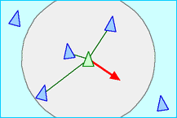
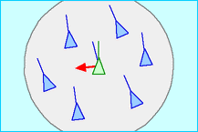
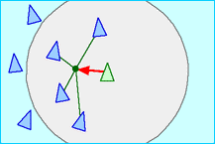
Boid
Separation（引き離し）
近くの鳥や物体に近づきすぎたらぶつからないように離れるルール。鳥同士が近づきすぎてしまったら、前を飛んでいる鳥はスピードを速くし、後ろを飛んでいるボイドはスピードを遅くする。障害物に対しては、ぶつからないように方向転換して衝突を避けるようにする
近くの鳥たちと飛ぶスピードや方向を合わせ同じ方向にあまり距離を空けないように飛ぶようにするルール。ある一定の距離より遠ざかりすぎてしまったら前を飛んでいる鳥はスピードを遅くし、後ろを飛んでいる鳥はスピードを速くするようにすることで実現することができる。
鳥たちが多くいる方へ向かって飛ぶルール。鳥が多くいる方向というのは、大ざっぱにいうと群れの中心（重心）方向ということになる。よってこのルールは、鳥に群れの中心の方向へ飛んでいくことを指示しています。この群れの中心をどう出すかだが、これは全ボイドの位置（座標）の平均として求める。
Alingment（整列）
Cohesion（結合）

Slide 20
複雑系シミュレータ 『 artisoc 』
次世代の複雑系シミュレータ『artisoc』 を使う理由
ルール記述
→ Boid+ACLモデルの規則を記述する
コントロールパネルから任意のルールを実行
→ 提案モデルのパラメータを変更することに利用
エージェントの空間移動やエージェント集合を操作する組み込み関数
→ 提案モデルの規則を定式化可能
Pnutsスクリプトを経由してJavaクラス・メソッドを実行可能
→ Javaクラスをパソコンに移植して実証実験に以降可能

Slide 21
群知能(Boid+ACO)の振舞い
１つの群れを形成するために
Boid 的規則で群れを作る連携の振舞いを表現する。
ACOの蟻のフェロモンの概念で群れの中心を表現する。
時間が経過すると色相の高いエージェントに集まり１つの群れを形成する。
このイメージをartisocを使用し、マルチエージェントの振舞いが調和するように表現する
τ0
τ1
τ2
図４

Slide 22
シミュレーションの方針
群れを形成するために
Boid 的規則で群れを作る連携の振舞いを表現する。
ACOの蟻のフェロモンの概念で群れの中心を表現する。
時間が経過すると色相の高いエージェントに集まり１つの群れを形成する。
このイメージをartisocを使用し、マルチエージェントの振舞いが調和するように表現する
→秩序を保つ群知能パラメータの数値的範囲を求める．
→その都度プログラムの数値を変える等の調整
→これを繰り返し、群れ全体を調和させそのパラメータを得る
Actisocのモデルの中で，本研究に適用可能と想われるモデルをピックアップし，分析．
Friendship
Classmates
Party

